Slide 1

上海第一家开源机器人俱乐部
孙毅
www.xiaokr.cc
小氪信息技术有限公司

Slide 2
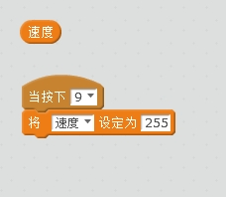
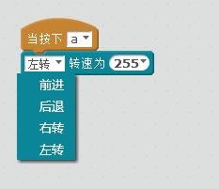
程序的开始——按键控制
按键控制小车运动

Slide 3
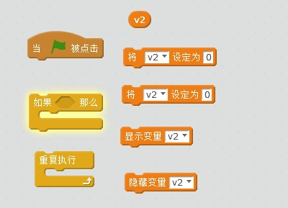
条件和循环——竞速小车
用到的组件

Slide 4
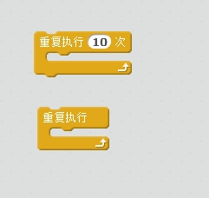
条件和循环——竞速小车
循环语句

Slide 5
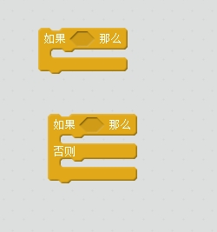
条件和循环——竞速小车
条件语句

Slide 6
条件和循环——竞速小车
变量 名字----->数字

Slide 7
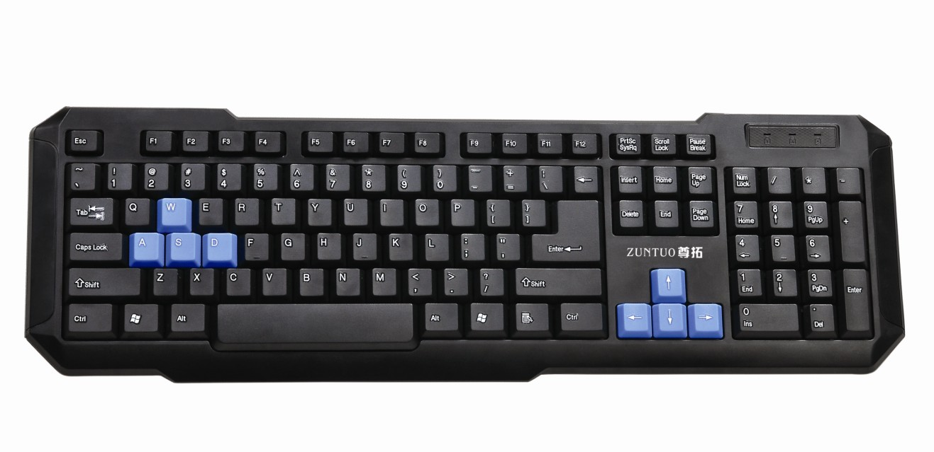
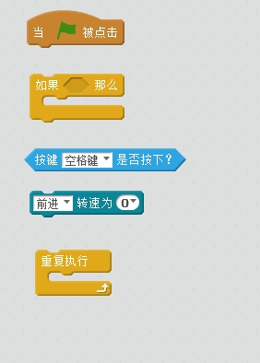
条件和循环——竞速小车
用游戏按键控制小车

Slide 8
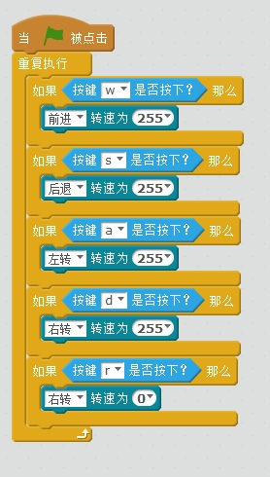
条件和循环——竞速小车
用游戏按键控制小车

Slide 9
条件和循环——竞速小车
小车为什么会转弯？

Slide 10
